Slide 1
ИНОВАТИВЕН ПРОЕКТ
2018-2019 УЧЕБНА ГОДИНА

Slide 2
През учебната 2018-2019 година училището продължава да работи по иновативен проект ,,С мъдростта на миналото градим успеха на бъдещето“, обхващащ 58 паралелки с 1448 ученици, а иновативните моменти се проявяват в четирите елемента на училищния живот:
- управление и организация; - методи на преподаване; - учебна среда; - учебно съдържание, учебни програми и учебни планове, като последните са за етап, съответно V -VII и VIII-XII клас.

Slide 3
Основна цел на иновативния поект:
Постигане на единство между образованост, възпитаност и личностна творческа изява на ученика в процеса на съхраняване, развитие и популяризиране на българската литературна, музикална, танцова и изобразителна културна традиция.

Slide 4
Дейности по проекта
Реализиране на иновативните учебни планове:
През учебната 2018-2019 се осъществява обучение по разработените 10 иновативни учебни плана за непрофилираните паралелки, за профилите ,,Хуманитарни науки“, ,,Обществени науки“, ,,Изобразително изкуство“, ,,Музика“ и за професия ,,Танцьор“ (4 плана за прогимназиален етап и 6 за гимназиален етап).

Slide 5
Разработени са и се реализират програми по новите учебни предмети за разширяване на знанията и за придобиването на функционална грамотност чрез включване на модули за практическа извънучилищна работа.
Поетапно се разработват (съвместно с ВУЗ и с партниращите културни и научни институции) електронни образователни продукти.

Slide 6
Разработени са образователни продукти, които от началото на 2018-2019 учебна година са достъпни на електронната платформа на училището. По иновативния предмет География и картография учениците от 8. клас работят с авторско учебно помагало, разработено в две части – урочни единици и работни листи. На разположение на учениците са и помагала по митология за VIII клас и по разчитане и описание на танца.

Slide 7
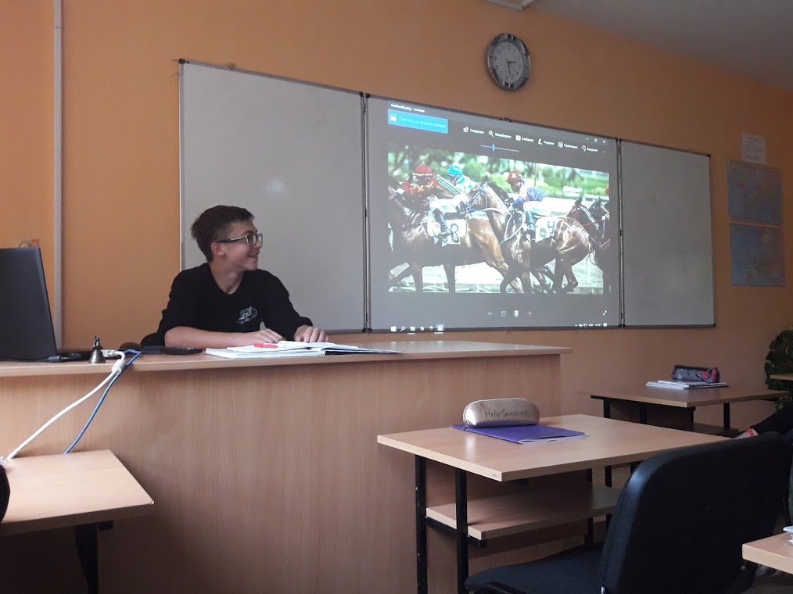
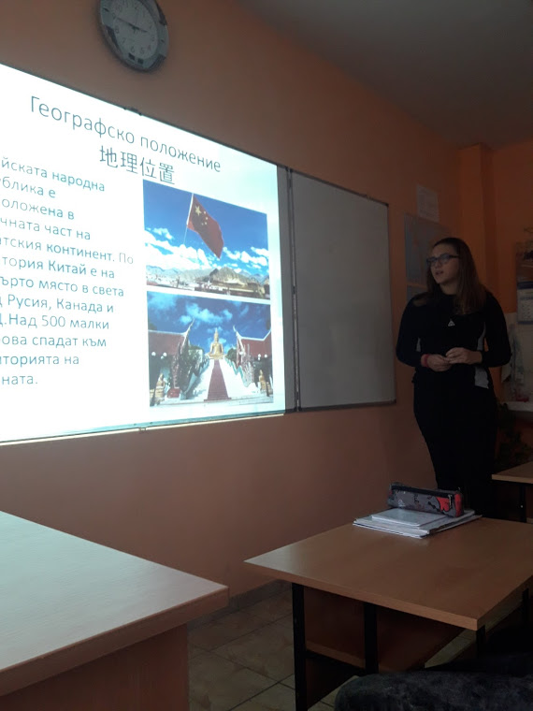
Усъвършенства се системата за вътрешноквалификационни обучения чрез работа по пет теми, в които са обхванати около 90% от педагогическите специалисти.
Осем учители са придобили V ПКС, а във външни квалификации са участвали 73-ма.
Често използван иновативен метод е екипната подготовка на урок от ученици и учители.

Slide 8
Организацията на учебно-възпитателния процес е както традиционната класно-урочна, така и извънкласна – под формата на състави, ансамбли, групи, оркестри, отбори, клубове, школи, индивидуално обучение, проектни екипи.
Извънучилищната дейност включва експедиции, пленери, концерти, творчески лагери, благотворителни инициативи, работа в културни или научни институции.

Slide 9
Творчески и изследователски дейности в областта на хуманитарните науки
За единадесета поредна година се осъществи изследователският училищен проект “Аспарухово - бъдеще за фолклорния свят”.
Notes:
Хеологически и

Slide 10
Той напълно реализира основната цел на нашата иновация - постигане на единство между образованост, възпитаност и личностна творческа изява на ученика в процеса на съхраняване, развитие и популяризиране на българската културна традиция.
Notes:
Хеологически и

Slide 11
В рамките на експедицията за първи път бе проведена теренна географска практика на учениците от профил “Обществени науки” – География и икономика.
Notes:
Хеологически и

Slide 12
В резултат на осъществените експедиционни дейности и обработката на материалите учениците постигнаха:
Пета поредна награда от Ученическия институт към БАН през ноември, 2018 г. в област „Антропология”, за доклада „Живи спомени в Аспарухово”;
Покана от ИЕФЕМ към БАН за съвместна етнографска изложба за Аспарухово през 2020 г. в Етнографския музей – София;

Slide 13
Трето поредно успешно участие на екипа в XXIII Национална конференция „България в световната история и цивилизации – дух и култура” на тема „Паметни събития и личности”;
Първа научна публикация на изследователския екип в изданието с материали от конференцията и подготовка на втора такава.
Notes:
Хеологически и

Slide 14
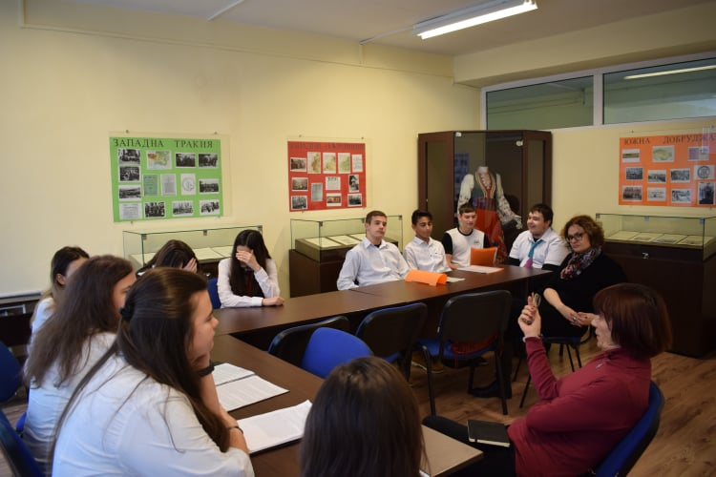
Творчески и изследователски дейности в областта на хуманитарните науки
Две подготвени и представени от ученици експозиции по годишния календар на училищната музейна сбирка.
Фотоизложба и дискусия на тема: “Ньойският договор и съдбата на прокудените българи”

Slide 15
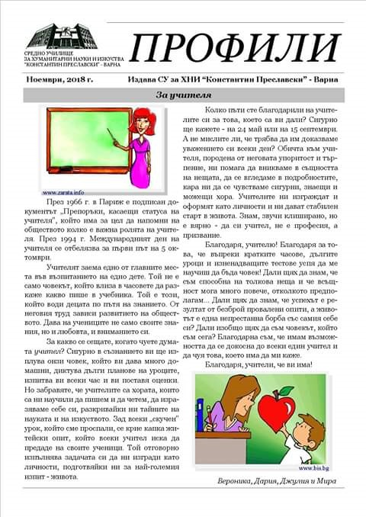
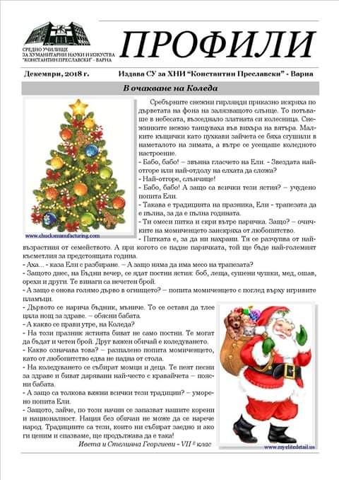
Творчески и изследователски дейности в областта на хуманитарните науки
Издадени два броя от училищния вестник “Профили”, който е достъпен онлайн на сайта на училището.

Slide 16
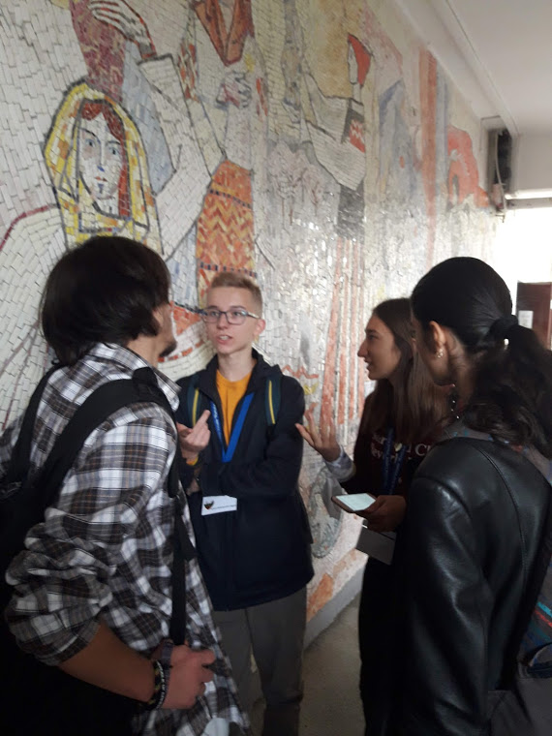
Дейности в областта на чуждоезиковото обучение
През учебната 2018 – 2019 г. продължаваме работата по 3 международни проекта по “Еразъм +”:
“Мигрантите в световната история и ролята на жената в нея”
“Знаците на времето”
“Ние и изкуството, изкуството и здравето”
Наши ученици посетиха Испания, Португалия, Германия, Хърватска и Румъния в рамките на проектите.

Slide 17
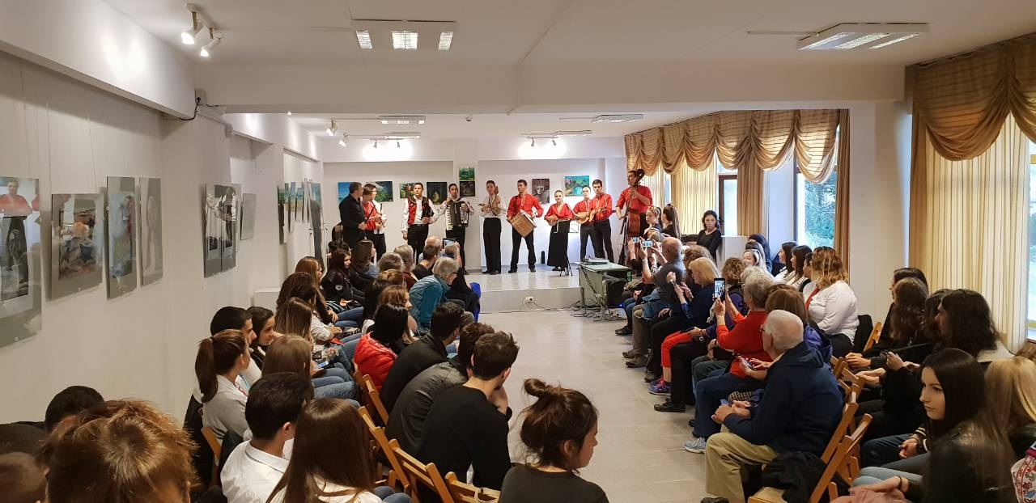
Дейности в областта на чуждоезиковото обучение
През м. октомври 2018 г. бе реализирано сътрудничество между училището и водеща туристическа агенция, предлагаща иновативни маршрути и срещи на своите туристи с местни и най-вече млади хора. Срещите бяха под надслов «Да говорим английски език в неформална среда». Групи туристи от САЩ посетиха училището и разговаряха с учениците в неформална обстановка.

Slide 18
Художествена, артистична и сценична дейност в областта на изкуствата
Четири изложби от годишния календар на Артсалон ,,Ракурси“;
Награди:
- Ирина Маркова – втора награда от конкурса за рисунка “Свободата на бъдеш”;
- Иво Иванов и Сияна Каталойска – трето място в раздел “Изобразително изкуство” на Националния конкурс, посветен на международния ден на водата.

Slide 19
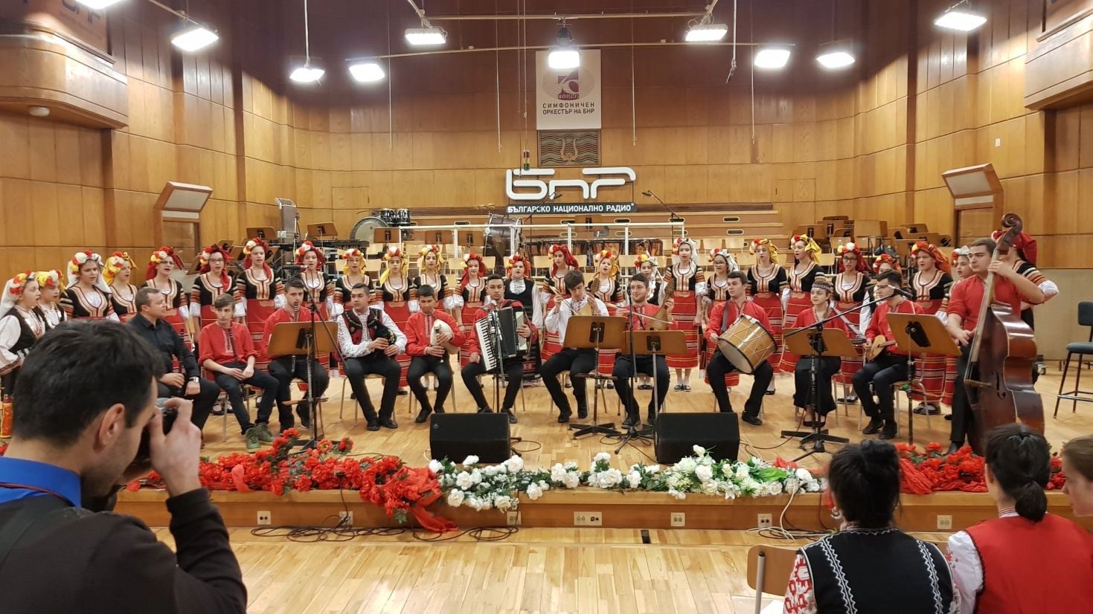
Интензивна концертна дейност на представителните състави на училището и индивидуални изпълнители чрез участието им в културния и обществения живот на Варна - 12 концерта на танцовите състави и 15 концерта на музикалните състави за първия срок на учебната година.
Музикални награди от "Фолклорен изгрев" 2018 г. - пет първи, пет втори и четири трети награди;
Участие в заключителния галаконцерт на лауреатите от радио-конкурса «Млади фолклорни таланти, 2018» в Българско национално радио, където Детският фолклорен ансамбъл на училището бе удостоен и с наградата на публиката.

Slide 20
През първия срок на учебната 2018-2019 год. е осъществено мониторингово посещение от старши експерт от РУО – Варна, при което не са констатирани пропуски по организацията и реализиране на дейностите по иновативния проект.

Slide 21
Благодарим за вниманието!

